Slide 1
Kod emotek

Slide 2
Kiedy i dlaczego używamy emotikonek w pracy?
Aby wyrazić emocje i ton wypowiedzi
Emotikony pomagają złagodzić przekaz, dodać ciepła albo zaznaczyć żart – np.
"Świetna robota! 👏"
"Oj, to było wyzwanie 😅”
W celu budowania relacji i zacieśniania więzi
Szczególnie w zespołach zdalnych lub międzynarodowych, emotki pomagają budować ludzką atmosferę i pokazać „ludzką twarz” za ekranem.

Slide 3
Kiedy i dlaczego używamy emotikonek w pracy?
Dla skrócenia i uproszczenia komunikatu
Czasem jedna ikona może zastąpić cały komentarz – np. 👍 pod wiadomością oznacza "zatwierdzam" lub "przyjęłam/em do wiadomości”
Aby wyrazić wsparcie lub docenienie
👏💪❤️ – to szybki sposób na wyrażenie uznania, bez potrzeby pisania długiej wiadomości.
Do zaznaczania nastroju, statusu, kontekstu
Np. w statusach Slacka/Teamsa: 🧠 deep work, 🚫 nie przeszkadzać, 🏡 praca z domu.

Slide 4
Kiedy lepiej unikać emotikonek:
W oficjalnej, formalnej komunikacji (np. do klientów, zarządu, urzędów)
Chyba że kultura organizacyjna wyraźnie na to pozwala.
W sytuacjach trudnych, poważnych lub konfliktowych
Np. feedback negatywny, zwolnienia, problemy zespołowe – emotki mogą zabrzmieć nieprofesjonalnie lub zbagatelizować sprawę.
Gdy nie znasz dobrze odbiorcy
Szczególnie w komunikacji międzykulturowej – niektóre emotikony mogą być źle zrozumiane.

Slide 5
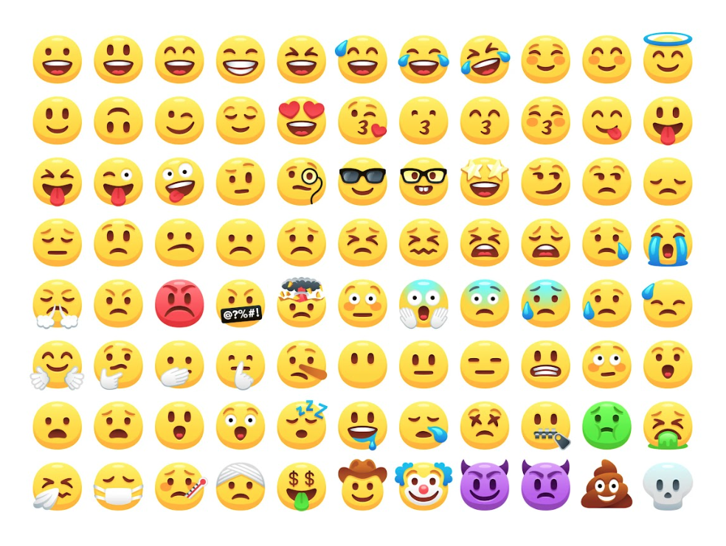
Przygotuj ukryte wiadomości z emotikonek

